Slide 1
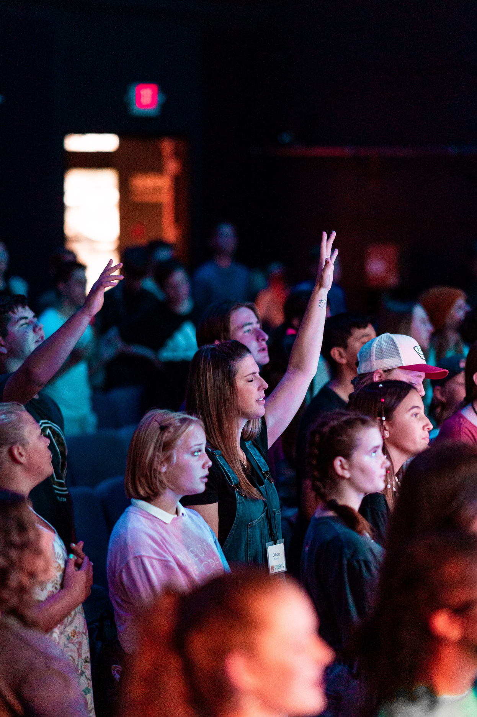


JANVIER 2026
2 événements de prière à l’echelle de la ville
Célébrer, Adorer, Prier

Slide 2
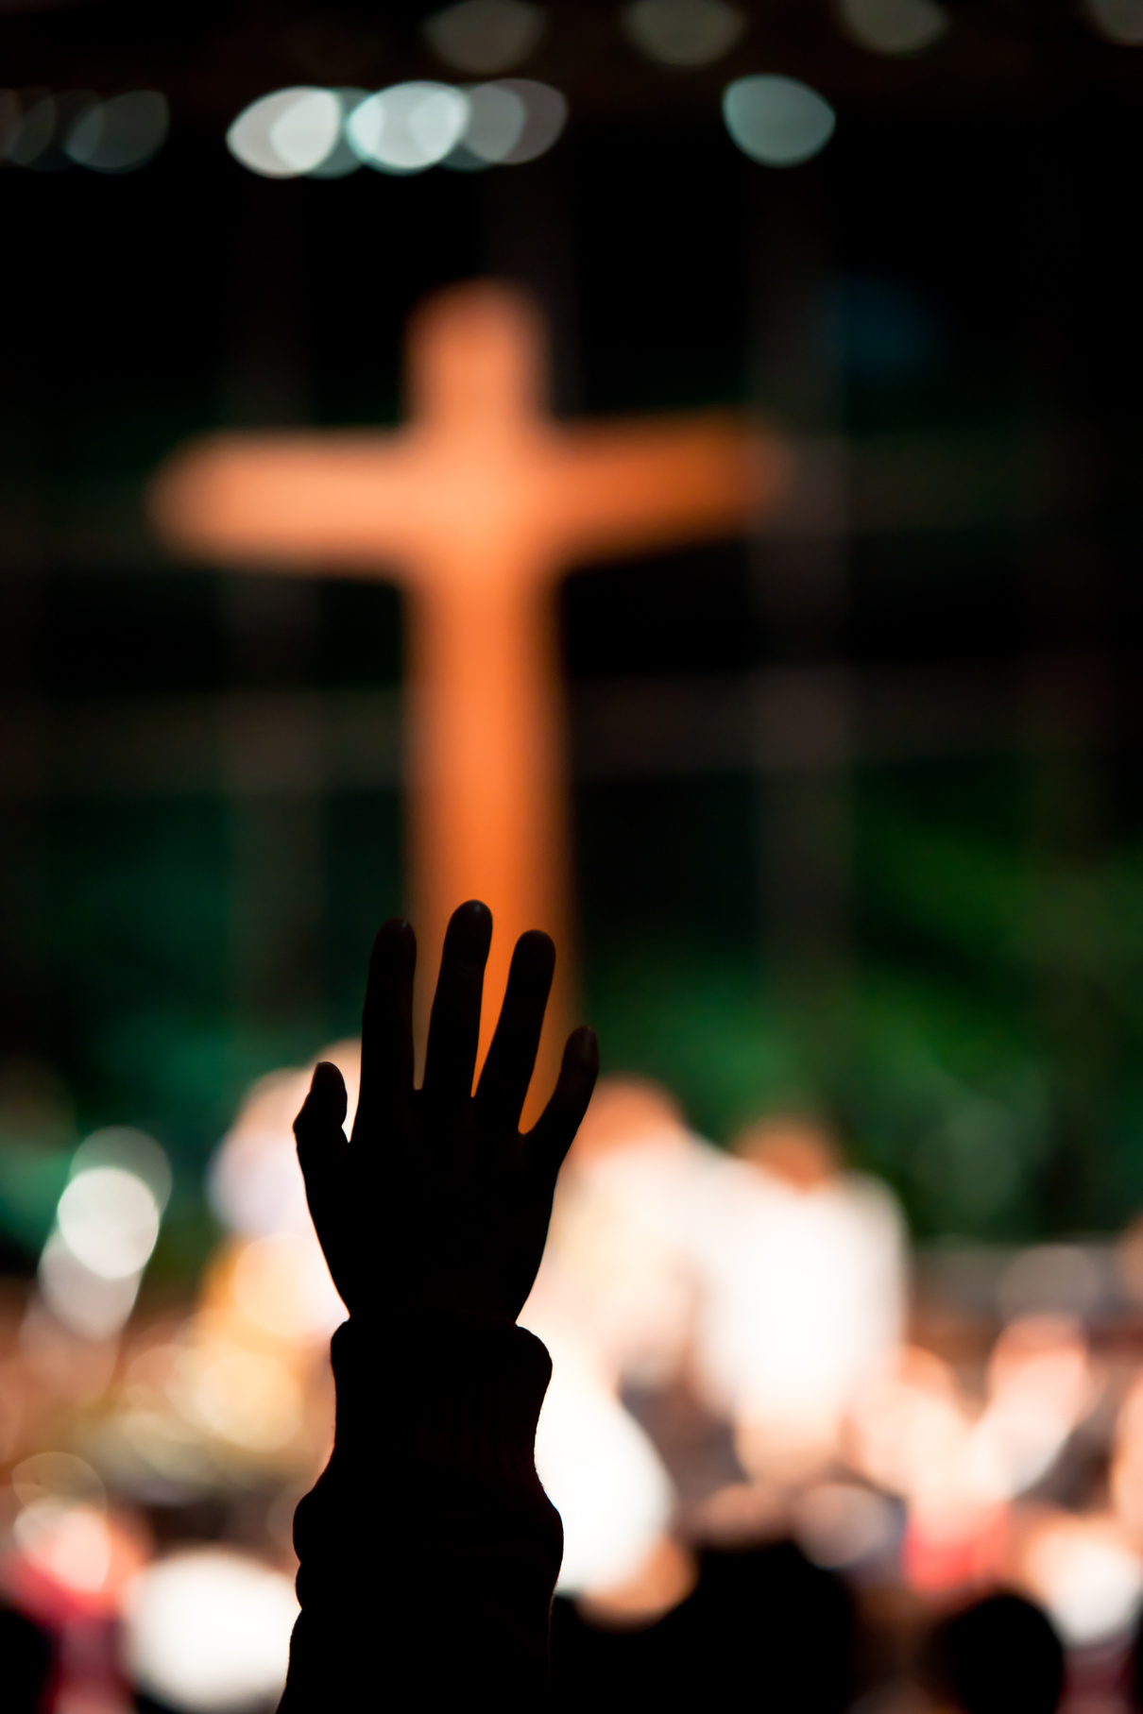
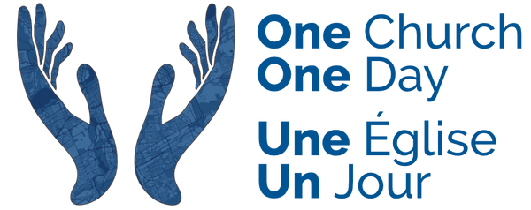
Une église – un jour
Rassemblement de lancement
9 Janvier, 19h
Lancement officiel de la prière stratégique pour Ottawa
26 églises déjà participatantes
Soirée de louange, témoignages et prière unie pour Ottawa
Location:
Cedarview Alliance Church
Joignez-vous à nous!

Slide 3
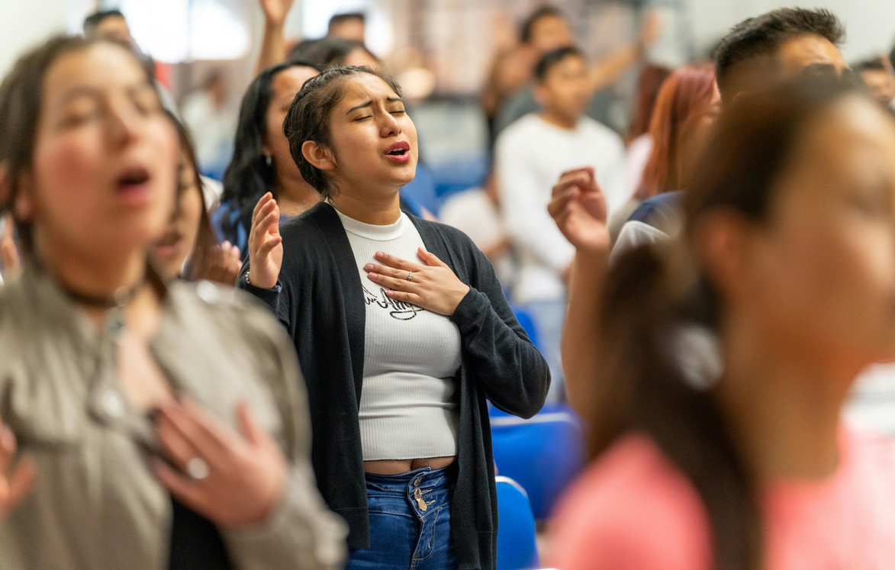
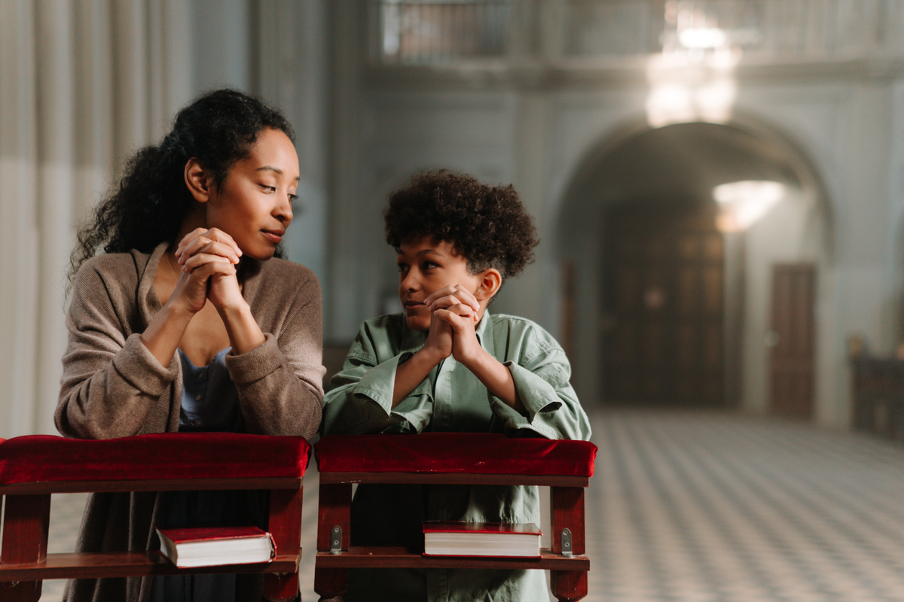
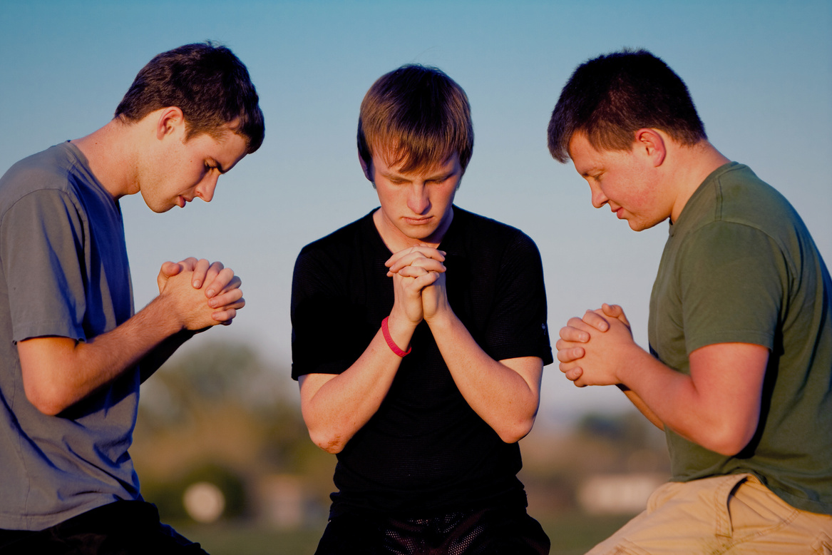

City On Our Knees
10e anniversaire
18-24 janvier, 2026
Semaine de prière pour notre ville!
Place ton repère. Prie. Participe.
CityOnOurKnees.ca

